Slide 1

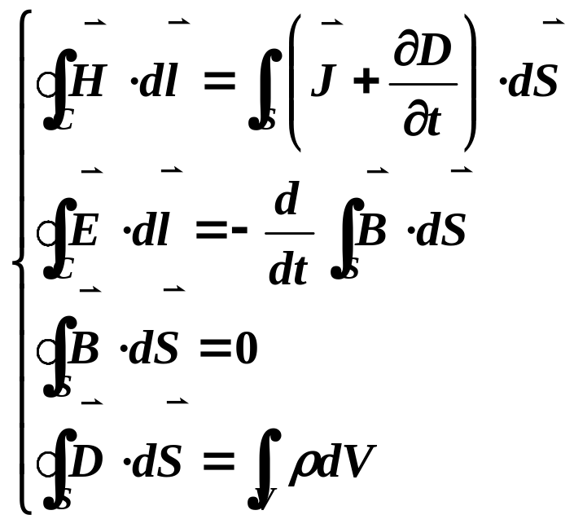
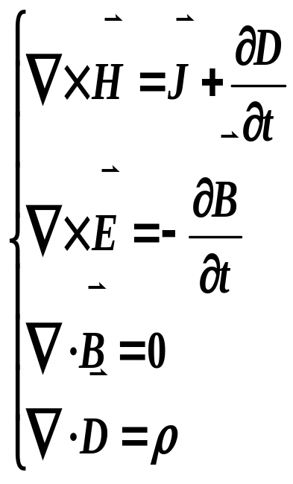
§2.4 麦克斯韦方程组
1、Maxwell方程组的基本形式
积分形式
微分形式

Slide 2
§2－4 Maxwell方程组
2、Maxwell方程组的物理意义
方程1是安培环路定理的推广，Maxwell引入了位移电流。它表明电流和时变的电场（即位移电流）是磁场的漩涡源；
方程2是法拉第电磁感应定律的推广。Maxwell提出了感应电场/漩涡电场假说。它表明时变的磁场是感应电场的漩涡源；
方程3是磁通连续性原理。说明磁场是管形场，无通量源
方程4是高斯定理，说明电荷是电场的通量源
描述了电磁场和它的场源之间的全部关系： 方程1和方程2表示了电场和磁场的漩涡性质， 方程3和方程4说来电场和磁场各自的通量性质；
方程1和2反映了电场和磁场的关系。即变化的电场可以激发磁场，而变化的磁场也可以激发电场；电、磁场可以相互激发，从而在空间形成电磁波；

Slide 3
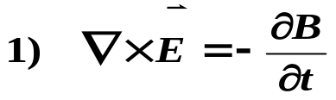
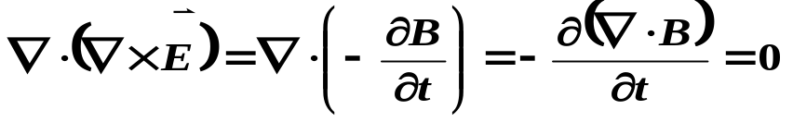

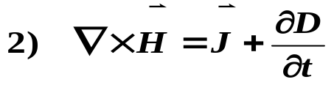
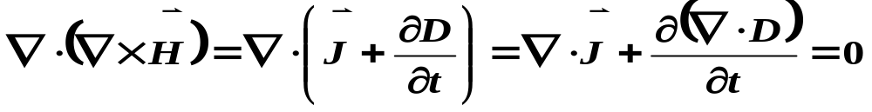
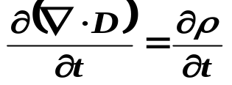
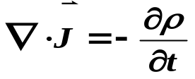


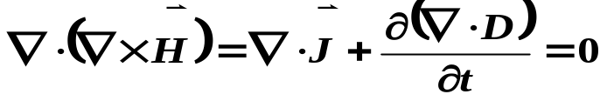
§2－4 Maxwell方程组
3、Maxwell方程组的独立方程和非独立方程
Maxwell方程中四个方程并不完全是独立的。
由旋度方程和电流连续性方程作为独立方程可导出散度方程
独立方程和非独立方程不是绝对的（两个旋度方程和高斯定理作为独立方程）
如由Maxwell方程1和4可导出电流连续性方程

Slide 4
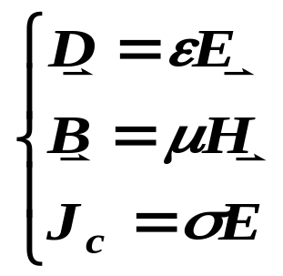
§2－4 Maxwell方程组
4、Maxwell方程组的辅助方程
表述场矢量与媒质特性关系的方程，
媒质的本构关系或组成关系。
在线性、各向媒质中，有
媒质的本构关系即Maxwell方程组的辅助方程

Slide 5

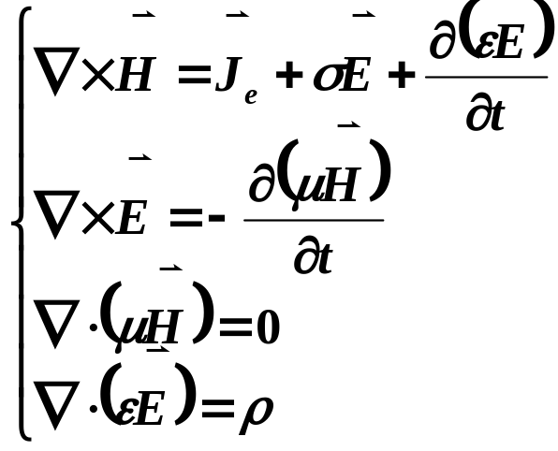
§2－4 Maxwell方程组
5、Maxwell方程组的限定形式与非限定形式
用E、D、B、H四个场量的Maxwell方程称为非限定形式的Maxwell方程组
它是适合于任何媒质的。所谓“非限定”是指在媒质没有确定之前，即使已知场源分布，这四个场量仍无法确定。
对于线性和各向同性媒质有：
将场量D、B、J用场量E和H表示后，称为限定形式的Maxwell方程组

Slide 6
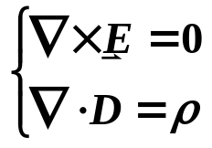
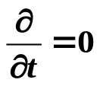
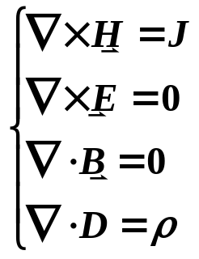
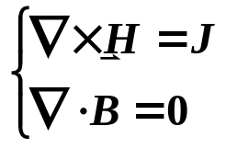
§2－4 Maxwell方程组
6、几种特殊情形的Maxwell方程组形式
（1）静态场：
此时，电场与磁场已不存在相互耦合，各场矢量都只是空间位置的函数
方程2和4称为静电场基本方程，表示静电场由其通量源，即静电荷所产生，且静电场时无旋场；
方程1和3称为恒定磁场基本方程，表示恒定磁场由其漩涡源，即不随时间变化的恒定电流所产生，且恒定磁场是无源场。

Slide 7
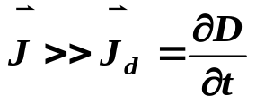
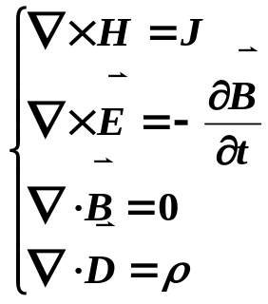
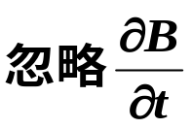
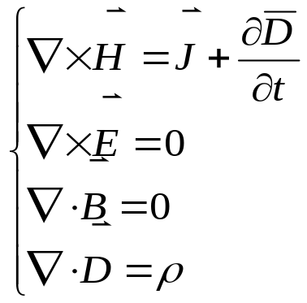
§2－4 Maxwell方程组—— 6、特性情形下Maxwell方程组形式
（2）准静态场/似稳场：
源点到场点的距离远小于时变场的波长（似稳条件），各场点处的场可近似认为没有滞后现象，与静态场类似,可近似认为是准静态场/似稳场。
(a)磁准静态场：当J>>Jd时，可以忽略位移电流的作用；
(b)电准静态场：时变场中，如果电荷产生的库仑电场远大于感应电场，则可忽略∂B/∂t项的作用,只考虑电荷所产生的库仑电场
Notes:
6

Slide 8
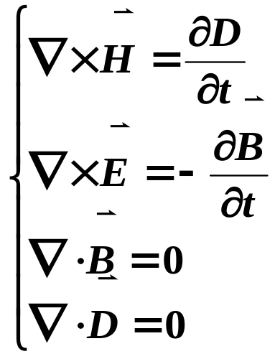

§2－4 Maxwell方程组—— 6、特性情形下Maxwell方程组形式
（3）无源场：
在无源的空间区域中，
一旦场源电荷和电流在空间激发起时变的电磁场，即使场源电荷和电流不再继续存在，时变的电场和磁场也可以相互激发，形成可以脱离场源而在空间中传播的电磁波。

Slide 9
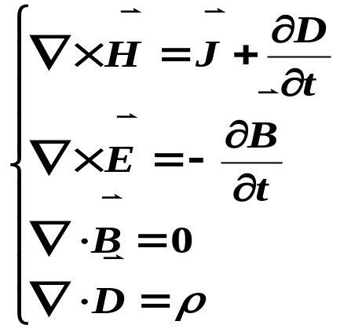
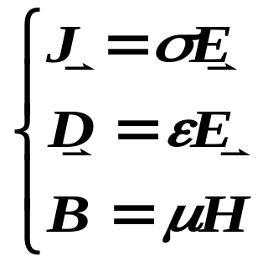
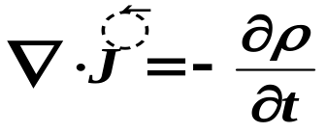
§2－4 Maxwell方程组
7、Maxwell方程组的应用举例

Slide 10
Maxwell建立了宏观电磁场现象的统一理论，奠定了无线电技术理论基础。在时变电磁场中，变化的磁场激发旋涡电场；而变化的电场同样可以激发涡旋磁场。电场与磁场之间的相互激发可以脱离电荷和电流而发生。电场与磁场的相互联系，相互激发，时间上周而复始，空间上交链重复。这一过程预示着波动是电磁场的基本运动形态。这一预言在Maxwell去世后（1879年）不到10年的时间内，由德国科学家Hertz通过实验证实。从而证明了Maxwell的假设和推广的正确性。
电磁波

Slide 11
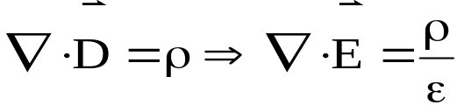
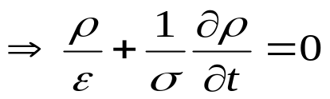
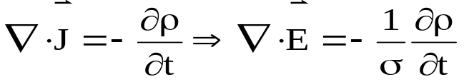
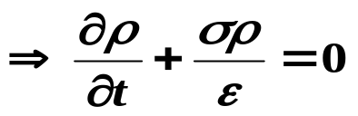
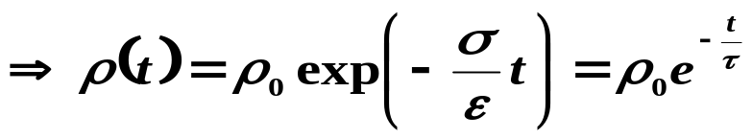
§2－4 Maxwell方程组——6、应用举例
例1：在均匀导体内部，设t＝0时，分布有体密度为ρ₀的电荷，证明电荷密度随时间的变化规律为： ρ(t)=ρ₀e^{-t/τ}, 式中τ=ε/σ，ε及σ分别为导体的介电常数及电导率，均为常数。
解：
ρ随时间按指数规律减小，衰减至ρ₀的1/e的时间称为材料的驰豫时间。如铜，σ=5.8×10⁷S/m, ε=ε₀,则τ=1.5×10^{－19}s，非常短； 因此均匀导体内电荷密度衰减极快，ρ_{v}→0，
达到稳定状态时， ρ＝ 0，金属导体内部没有自由电荷；
但在导体面或不同导体的分界面上，一般总是有电荷分布的

Slide 12
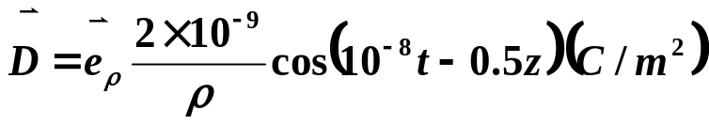
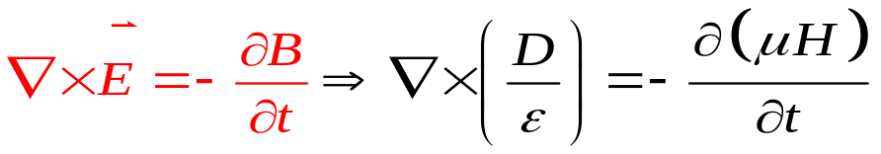
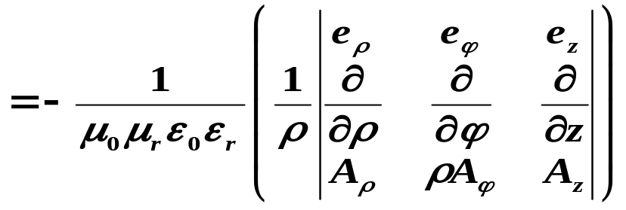
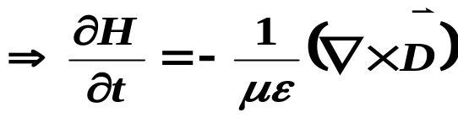
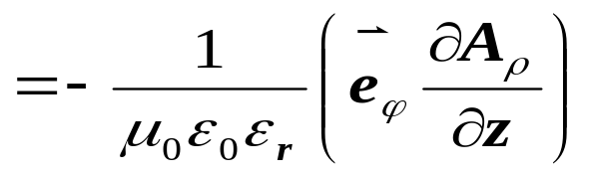
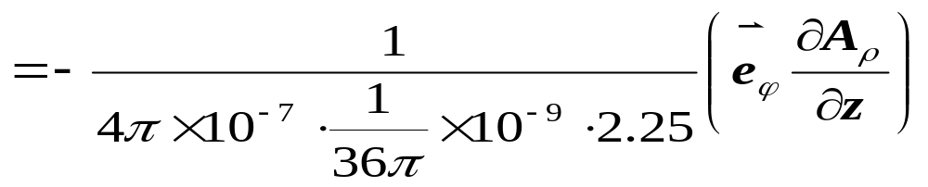
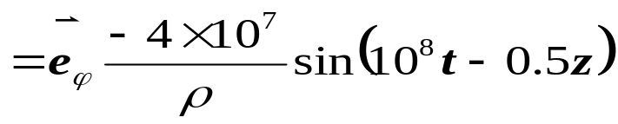
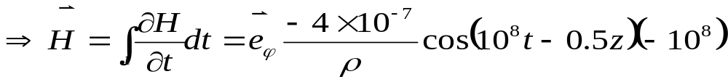
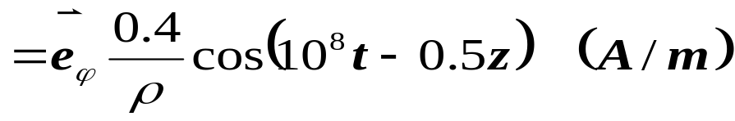
§2－4 Maxwell方程组——6、应用举例
例2：已知在简单媒质中，时变电磁场的电位移
媒质的相对介电常数ε_{r}＝2.25，磁导率μ=μ₀，求磁场强度H
解：
Notes:
7

Slide 13
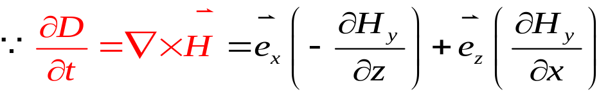
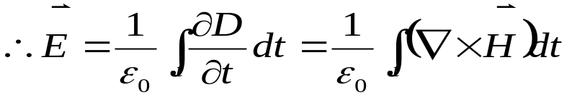
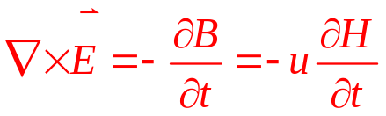

§2－4 Maxwell方程组——6、应用举例
例3：在空气中，已知 ，求β及E
解：

Slide 14
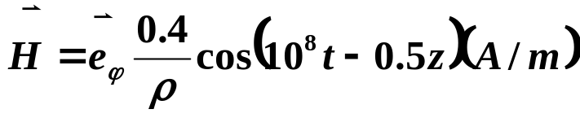
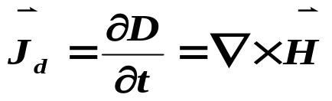
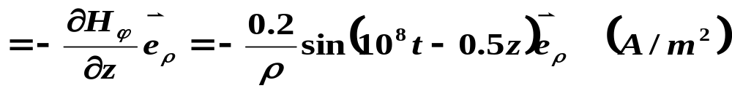
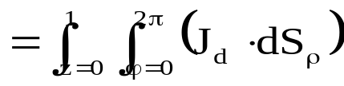
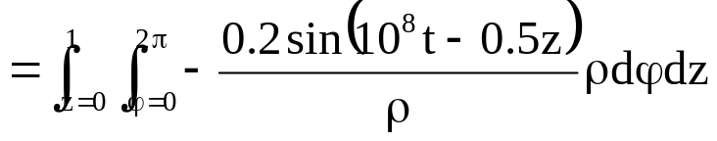

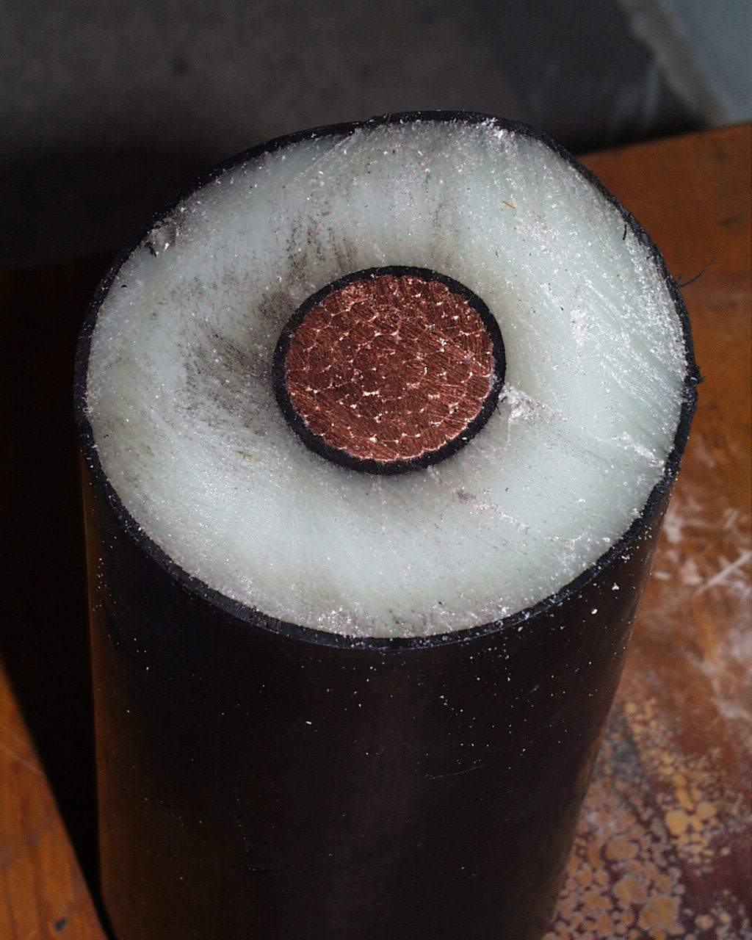
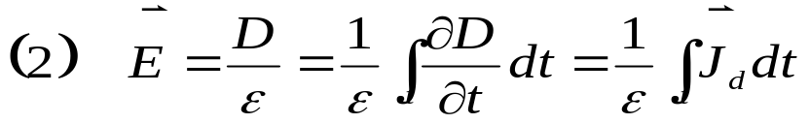
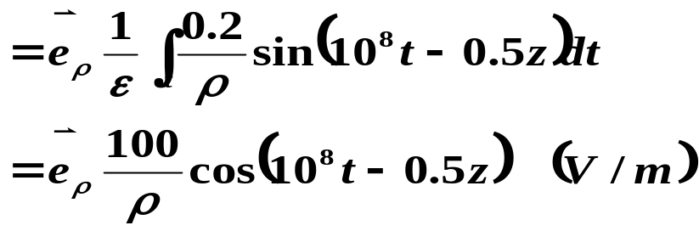
§2－4 Maxwell方程组——6、应用举例
例4：均匀非导电介质（ ε₀＝2.25 ）填充的直同轴线，其轴为z轴。已知其中磁场强度为：
求: 内外导体间在长度0≤z ≤ 1(m)上的位移电流Id及E
解：（1）

